Slide 1


Slide 2
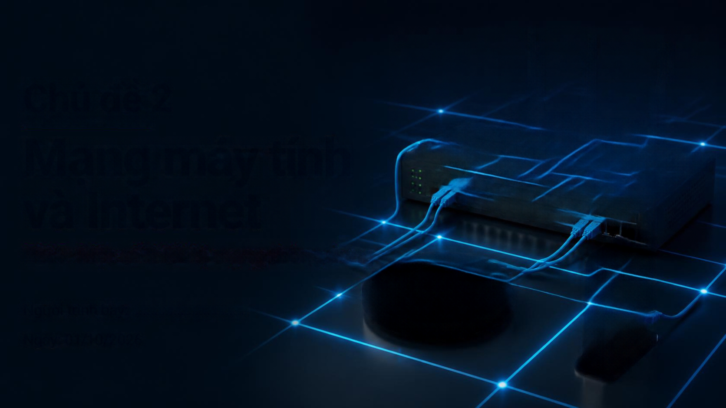
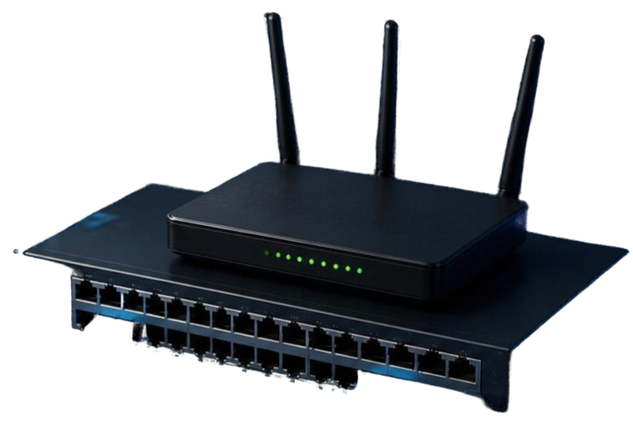
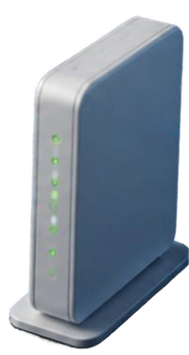
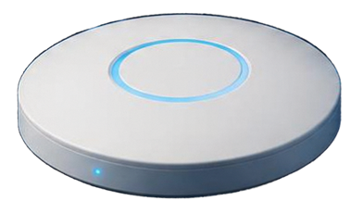
Mạng máy tính và Internet
Chủ đề 2
Computer networks and the Internet
Topic 2
Bài 3: Một số thiết bị mạng thông dụng.
Lesson 3: Some common network devices

Slide 3
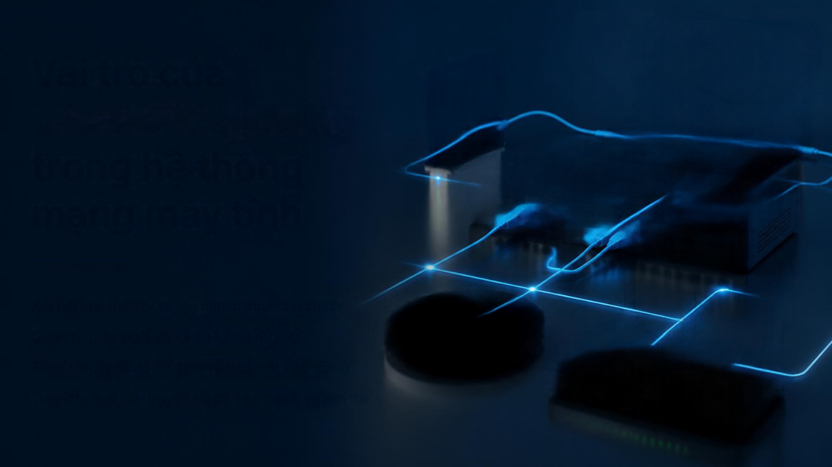
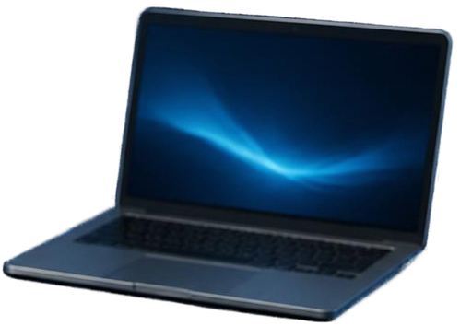
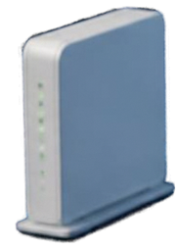
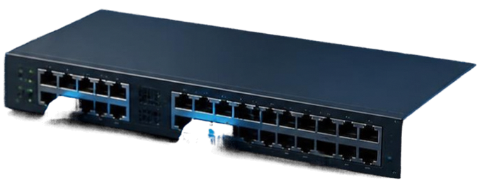
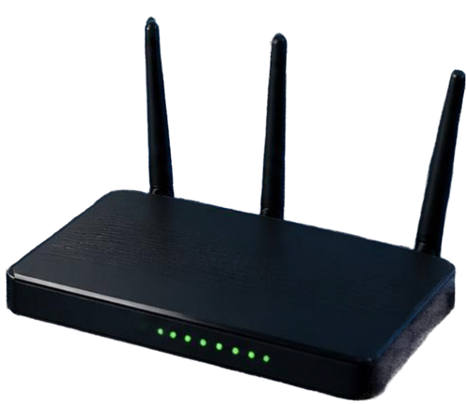
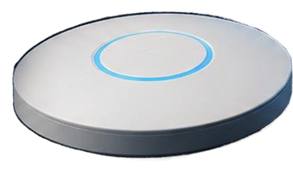
Vai trò của các thiết bị mạng trong hệ thống mạng máy tính
The role of Network devices in the systerm computer networks
Kết nối các thiết bị và tạo nên mạng hoàn chỉnh.
Connect devices and create a complete network
Quản lý, điều phối và tối ưu luồng dữ liệu.
Manage, orchestrate, and optimize data flows
Tăng hiệu quả, độ ốn định và bảo mật cho mạng.
Increase network efficiency, stability and security
Đáp ứng nhu cầu truyền tải dữ liệu nhanh và liên tục.
Meet the needs of fast and continuous data transmission

Slide 4

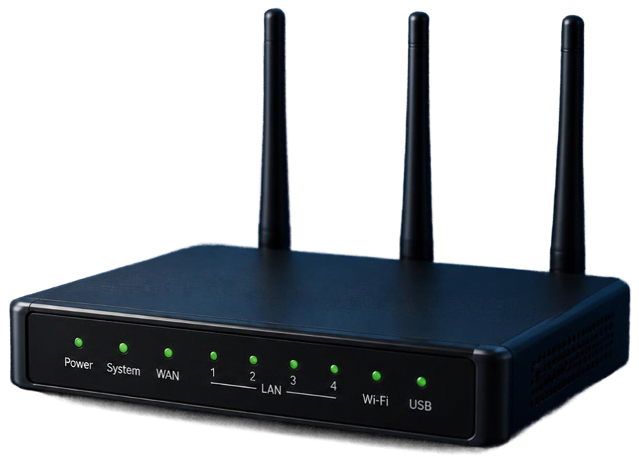
Router
Bộ định tuyến
- Kết nối các mạng khác nhau
như LAN với Internet.
-Connect different networks like LAN with the Internet
- Định tuyến dữ liệu và quản lý
lưu lượng mạng.
-Data Routing and management network traffic
- Hỗ trợ các giao thức mạng phổ biến.
- Supports common network protocols
- Cung cấp tính năng bảo mật cơ bản.
- Provides basic security

Slide 5


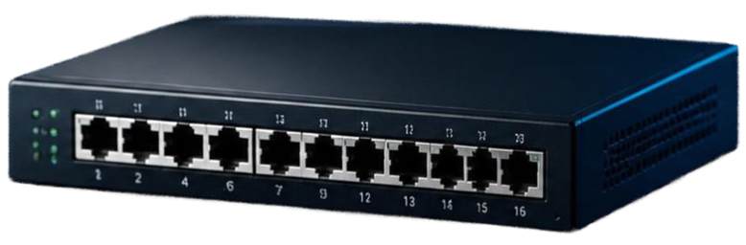
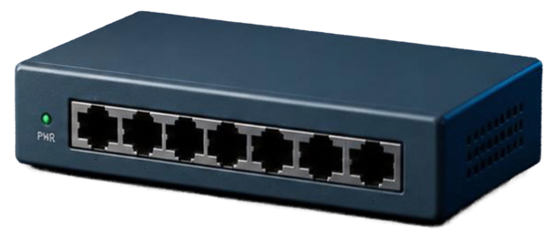
Switch - Bộ chuyển mạch và Hub - Bộ tập trung
Hai thiết bị cơ bản trong mạng LAN với chức năng khác nhau
Two basic devices in a LAN with different functions
HUB
SWITCH
Truyền tín hiệu đến tất cả các thiết bị.
Transmit signals to all devices
Truyền tín hiệu chính xác đến từng thiết bị.
Transmit the correct signal to each device
Thiết kế đơn giản
Simple design.
Quản lý lưu lượng thông minh.
Intelligent traffic management
SWITCH
Hiệu quả thấp hơn.
Lower efficiency
Smart, high-performance connectivity
Kết nối thông minh, hiệu suất cao
Nâng cao hiệu quả mạng.
Improve network efficiency
Ứng dụng phổ biển
Common applications
Ứng dụng phổ biển
Mạng nhỏ, văn phòng nhỏ hoặc hệ thống cũ.
Small network, small office, or legacy system
Mạng văn phòng, doanh nghiệp và hệ thống hiện đại.
Modern office, enterprise and system networks
HUB
Simple connection, transmit to all
Kết nối đơn giản, truyền đến tất cả

Slide 6
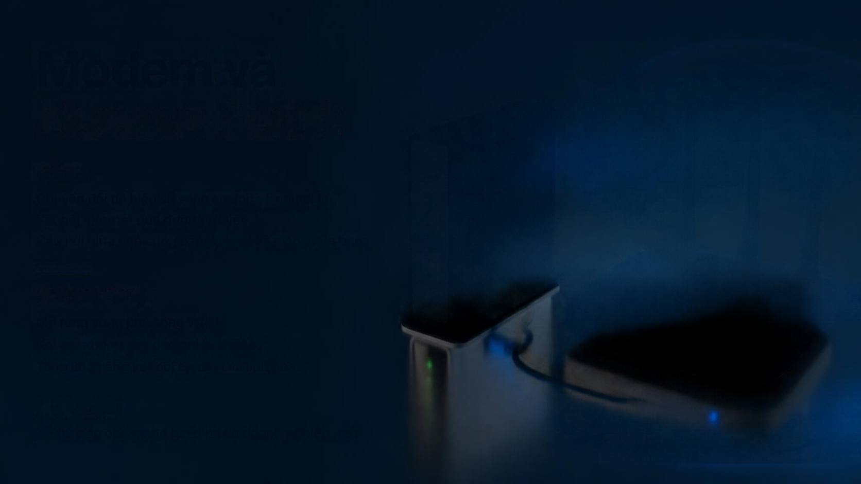

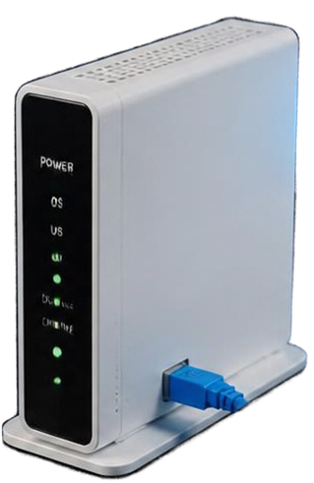
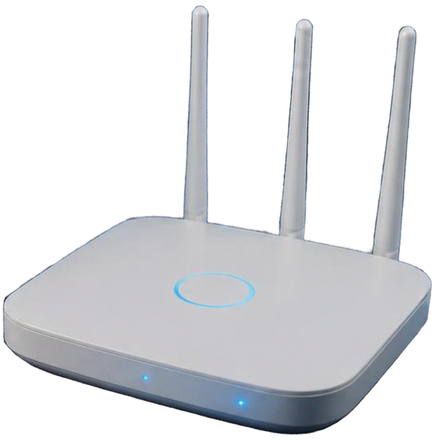

Modem và
Access Point
MODEM
Chuyển đổi tin hiệu số sang analog và ngược lại.
Convert digital signals to analog and vice versa
Kết nối Internet qua đường truyền.
Internet connection via transmission line
Cầu nối giữa nhà cung cấp dịch vụ và mạng của bạn.
The bridge between service provider and your network
ACCESS POINT
Mở rộng vùng phủ sóng Wi-Fi.
Extend Wi-Fi coverage.
Kết nối không dây cho nhiều thiết bị.
Wireless connectivity for multiple devices.
Tăng khả năng kết nối ổn định và linh hoạt.
Enhance stable and flexible connectivity.
ỨNG DỤNG- APPLICATION
Phù hợp cho mạng gia đình và doanh nghiệp nhỏ.
Suitable for home and small business networks.

Slide 7
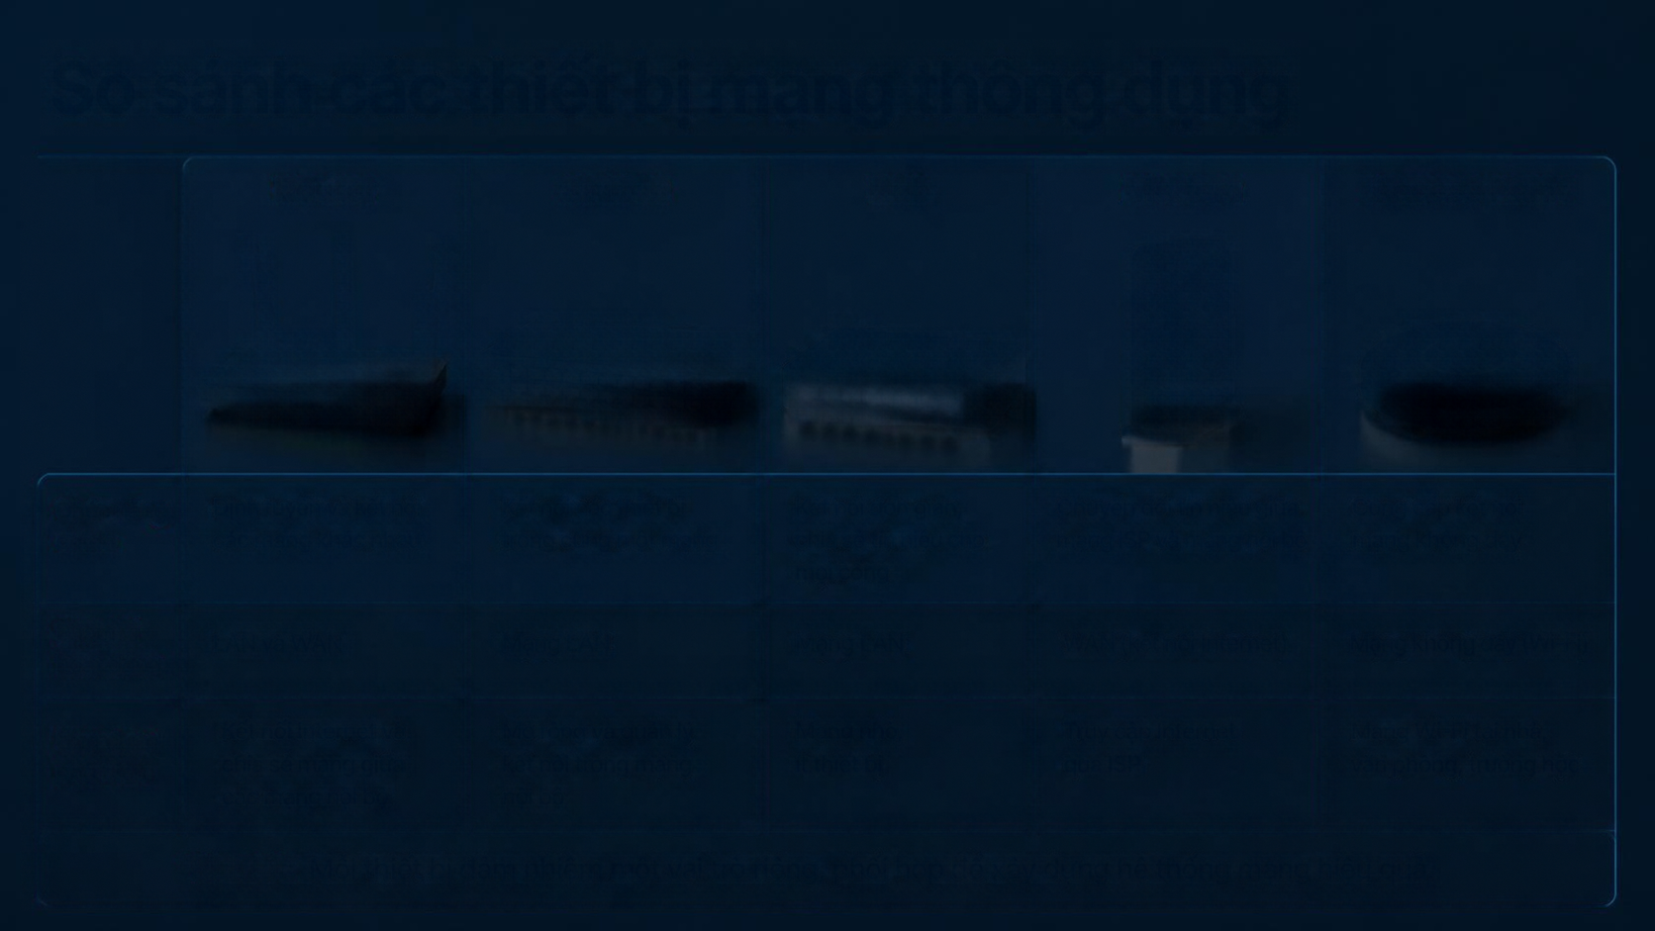

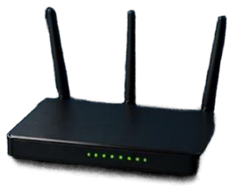
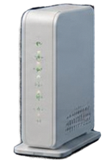
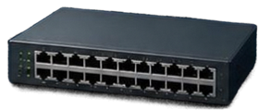
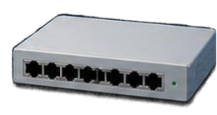
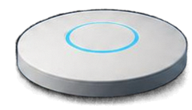
So sánh các thiết bị mạng thông dụng
Tóm tắt: Mỗi thiết bị đảm nhiệm một vai trò riêng, phối hợp để xây dựng hệ thống mạng hiệu quả.
Router
Switch
Hub
Modem
Access Point
Chức năng chính
Định tuyến và kết nối các mạng khác nhau
Kết nối các thiết bị trong cùng một mạng
Kết nối đơn giản,
chia sẻ tín hiệu cho mọi cống
Chuyến đối tín hiệu giữa mạng ISP và mạng nội bộ
Cung cấp kết nối
mạng không dây
Phạm vi hoạt động
Mạng không dây (Wi-Fi)
LAN và WAN
Mạng LAN
Mạng LAN
WAN (kết nối Internet)
Ứng dụng phổ biến
Kết nối Internet và chia sẻ mạng giữa các mạng nội bộ
Mở rộng và quản lý kết nối trong mạng nội bộ
Truy cập Internet qua ISP
Mạng Wi-Fi tại nhà,
văn phòng, trường học
Mạng nhỏ, ít thiết bị
Summary: Each device performs a specific role, working together to build an efficient network system.

Slide 8
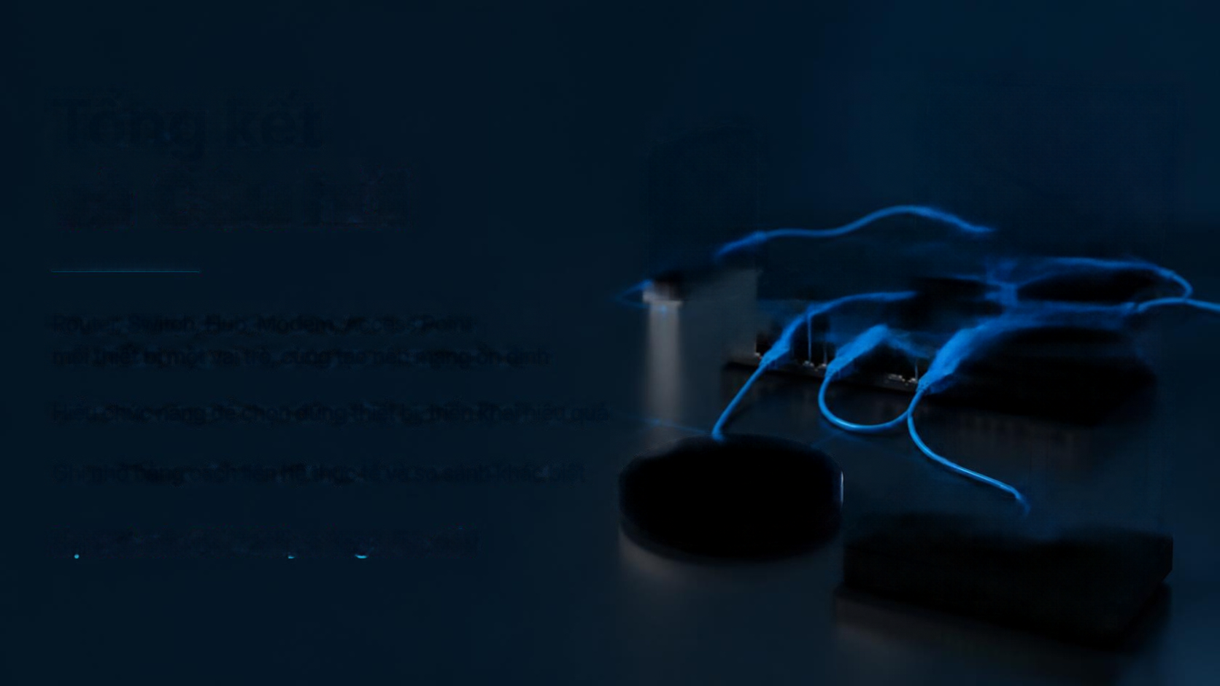
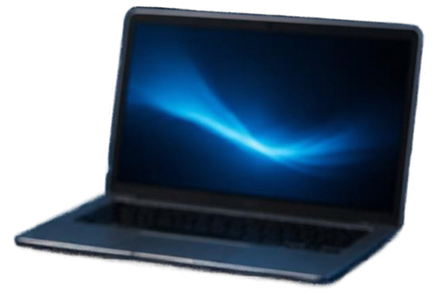
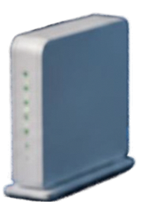
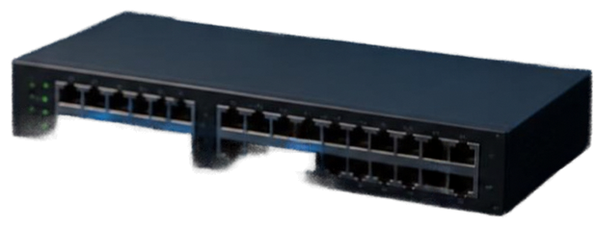
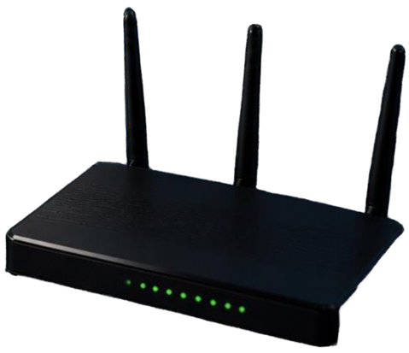
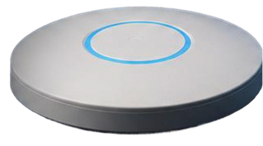
Tổng kết và Câu hỏi
Router, Switch, Hub, Modem, Access Point mỗi thiết bị một vai trò, cùng tạo nên mạng ổn định.
Routers, switches, hubs, modems, and access points each play a distinct role, working together to create a stable network.
Ghi nhớ băng cách liên hệ thực tế và so sánh khác biệt.
- Memorize by relating to real-life situations and comparing differences.
Hiểu chức năng để chọn đúng thiết bị, triển khai hiệu quả.
- Understand the functions to select the right equipment and ensure effective implementation.
Muốn kết nối các máy tính trong phạm vi gia đình thành một mạng nên dùng loại thiết bị kết nối nào?

Slide 9


